Slide 1
Megatrendy, czas zmian, szanse i możliwości rozwoju województwa świętokrzyskiego i Polski
Piotr Fałek – Przewodniczący SRKNUB

Slide 2
Zbudowanie bliskiej i powtarzalnej współpracy pomiędzy środowiskiem edukacji a sektorem nowoczesnych usług dla biznesu (NUB).
SRK mają charakter doradczo-konsultacyjny wynikający z zapisów ustawy o PARP (Dz.U. 2000 nr 109 poz. 1158)
Rezultat:
Przygotowywanie kadr umożliwiających konkurowanie lokalnym przedsiębiorcom – mix kompetencji i dostępności zasobów

Slide 3
sektor Nowoczesne Usługi Biznesowe (NUB)
wielość definicji, wielość zakresów
wg raportów firm doradczo - konsultingowych BSS (Business Service Sector) to BPO, SSC, R&D i ITO
wielość procesów biznesowych i wielość stanowisk pracy
sektor in statu nascendi w kontekście definicyjnym, sektor wyodrębniony w realnej gospodarce (Mordor)
ponad 1400 centrów BSS w Polsce, ok. 400 tys. bezpośrednio zatrudnionych
wpływ na ok 5% PKB
roczne zatrudnienia na poziomie ponad 5% nowych miejsc pracy

Slide 4
Prognozowane zmiany na rynku pracy. Przegląd scenariuszy
Raport opracowany przez Instytut Analiz Rynku Pracy, w oparciu o przegląd literatury przedmiotu, na zlecenie Polskiej Agencji Rozwoju Przedsiębiorczości. Warszawa, maj 2022
OECD prognozuje, że 65% dzieci rozpoczynających edukację będzie pracować w zawodach, które jeszcze nie istnieją
SAMSUNG
konieczność wielokrotnego przebranżawiania się w ciągu życia (56% respondentów);
nasilenie cyberataków powodujących główne zagrożenie dla branż i gałęzi gospodarki (57%);
nadanie nowej wartości pracy rąk, co oznacza, że w coraz bardziej zautomatyzowanym i technologicznym świecie praca rąk, rzemiosło, małe manufaktury nabiorą nowej wartości, będą doceniane i bardziej wartościowe (54%).
PwC
73% badanych optymistycznie postrzega rynek pracy w przyszłości;
74% jest gotowych uczyć się nowych umiejętności lub całkowicie przekwalifikować się, aby zachować zdolność do zatrudnienia w przyszłości;
60% uważa, że w przyszłości niewiele osób będzie mogło cieszyć się stabilnym długoterminowym zatrudnieniem;
70% respondentów rozważyłoby zastosowanie terapii podnoszącej wydajność intelektualną i fizyczną, gdyby poprawiło to ich sytuację na rynku pracy.

Slide 5
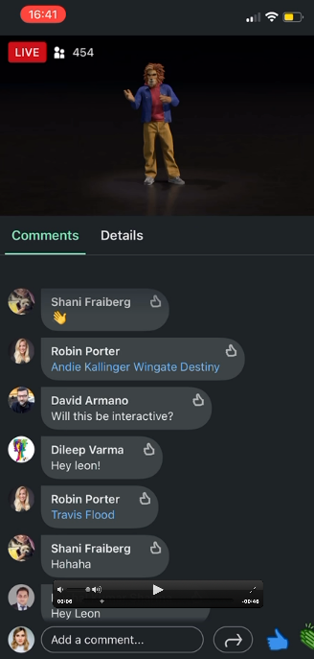
Polski Instytut Ekonomiczny
Siłą napędową zmian rynku pracy w perspektywie do 2035 r. będą wirtualizacja rynku oraz praca w rozproszonych zespołach.
Deloitte
niedobór talentów na rynku zmusi pracodawców do zabiegania o pracowników;
na rynku przesyconym wykwalifikowanymi pracownikami dojdzie do ostrej rywalizacji o ograniczoną liczbę miejsc pracy;
niedobór wykwalifikowanych pracowników wzmocni podział na życie zawodowe i osobiste;
gdy podaż talentów jest wysoka, pracodawcy będą mogli wybierać pracowników nie tylko ze względu na umiejętności i możliwości, ale także pod kątem zaangażowania w cele organizacji.

Slide 6
Shop is where Discovery
Turns to Purchase

Slide 7
Cyfrowa Reindustrializacja
atrakcyjna praca + przewaga konkurencyjna
Cyfryzacja 2.0 – realne wykorzystanie technologii typu Lean Office / Smart City itp.
Reindustrializacja 2.0 – konkurencyjny przemysł np. Druk 3D, RPA, ML, BDA, VR, AI itp.

Slide 8
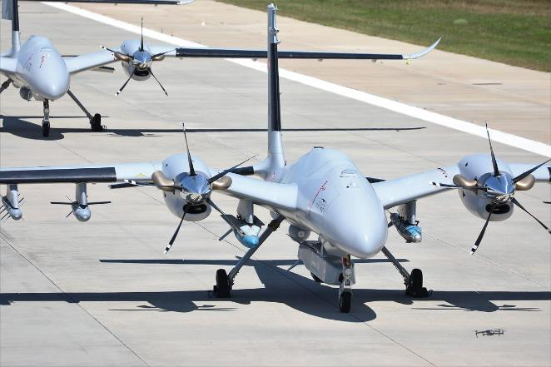
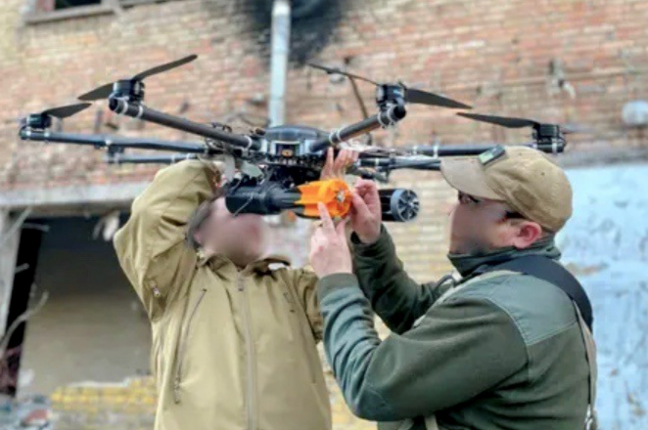
Dron
Druk 3D

Slide 9
7 projektów flagowych UE
1. Zwiększenie mocy „Power Up” przyszłościowe, czyste technologie, przyspieszenie rozwoju i wykorzystania odnawialnych źródeł energii
kompetencje
2. Renowacja „Renovate” poprawa efektywności energetycznej budynków publicznych i prywatnych
kompetencje
3. Doładowanie i tankowanie „Recharge and refuel” wykorzystanie zrównoważonego, dostępnego i inteligentnego transportu
kompetencje
4. Łączność „Connect” rozwój usług szerokopasmowych w tym technologii 5G
kompetencje
5. Modernizacja „Modernise” cyfryzacja usług publicznych, w tym systemów sądownictwa i opieki zdrowotnej
6. Zwiększenie skali „Scale-up” zwiększenie zdolności przetwarzania danych w chmurze
kompetencje
kompetencje
7. Zmiana i podnoszenie kwalifikacji „Reskill and upskill” dostosowanie systemów kształcenia w celu wspierania rozwoju umiejętności cyfrowych oraz zapewnienia kształcenia i szkolenia zawodowego dla wszystkich grup wiekowych

Slide 10
6 maja 2022 r. Prezydent RP Andrzej Duda podpisał: Ustawę z dnia 28 kwietnia 2022 r. o zasadach realizacji zadań finansowanych ze środków europejskich w perspektywie finansowej 2021–2027
Ustawa zmierza w szczególności do:
1) wprowadzenia mechanizmów koordynacji realizacji programów wspófinansowanych ze środków funduszy strukturalnych, Funduszu na rzecz Sprawiedliwej Transformacji i Funduszu Spójności;

Slide 11
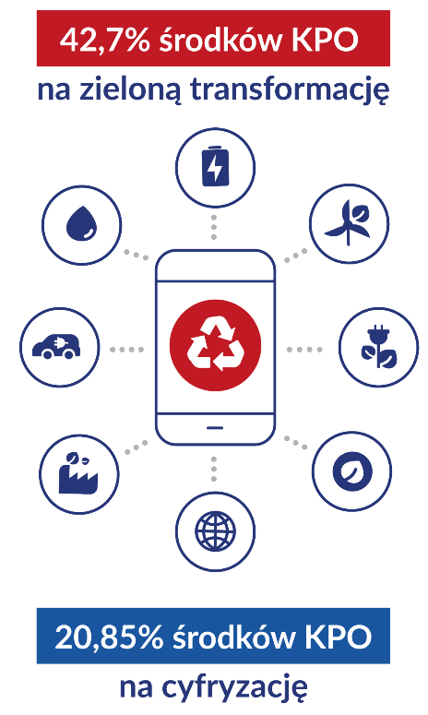
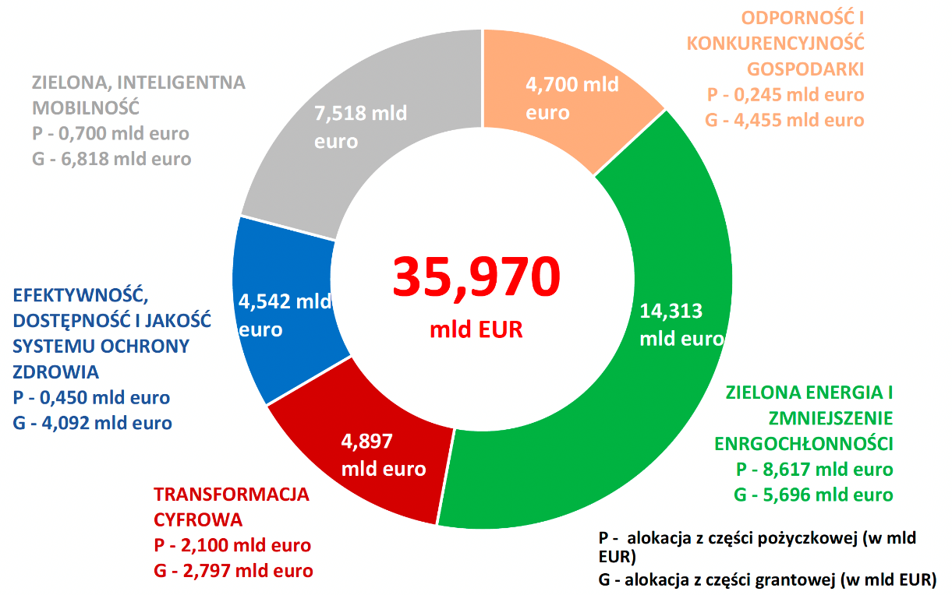
https://www.gov.pl/attachment/2572ae63-c981-4ea9-a734-689c429985cf

Slide 12
https://www.power.gov.pl/media/101412/Prezentacja_FERS.ppt

Slide 14
https://www.poir.gov.pl/media/99395/FENG_prezentacja_konsultacje_spoleczne_.pdf

Slide 16
Rola SRK (wynikająca z zapisów dokumentów)
wdrażanie rekomendacji Rad Sektorowych dotyczących obszarów kluczowych dla rozwoju społeczno-gospodarczego kraju
realizacja badań Bilansu Kapitału Ludzkiego oraz badań tematycznych w obszarach kluczowych dla efektywności rynku pracy (także na poziomie wojewódzkim)
propagowanie uczenia w miejscu pracy, budowanie systemowej współpracy przedsiębiorca - uczelnia/szkoła
współpraca z instytucjami zarządzającymi programami regionalnymi

Slide 17
Środki centralne (FENG i FERS) i lokalne (stare RPO)
KPO w latach 2022-2026
Częściowo nowa logika – komponent B+R, zawsze kompetencje
Wyraźne podkreślenie cyfrowej transformacji
Kompetencje wprost bazujące na ZSU 2030 i ZSK
Projekty będą bardziej wymagające i kompleksowe
Większa odpowiedzialność za „komercyjny” efekt
KPO według logiki „pieniądze za rezultaty”
Współpraca interesariuszy z różnych „silosów”

Slide 18
Edukacja formalna
Publiczne służby zatrudnienia
Przedsiębiorcy
Podstawa programowa
Wskaźnik
Wyniki matur
Bezrobotny
Zysk
Pracodawca
cyfryzacja
PARP
Kwalifikacje
Laboratoria
przyszłosci
Kwalifikacje
Doradztwo zawodowe
Aktywizacja zawodowa
Zielona transformacja
robotyzacja
MEiN
Kompetencje
cyfryzacja
Staże i praktyki
internacjonalizacja
Uczeń
KFS
cybersecurity
Staże i praktyki
B+R
Edukacja pozaformalna
Student
LLL
Doposażenie
AI/VR/AR
parametryzacja
Doposażenie
Studia podyplomowe
BCU
Inwestycje lokalne
CKZ / CKU
Infrastruktura

Slide 19
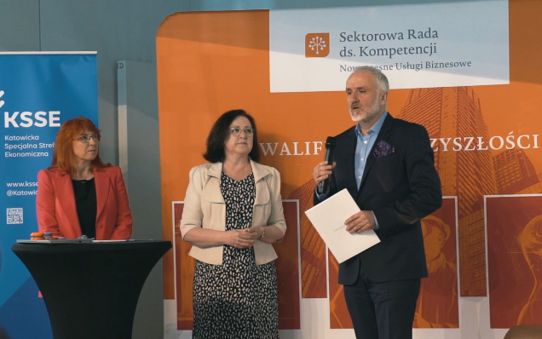
Przykłady
Centrum Kompetencji Nowoczesnych Usług Biznesowych w Zabrzu
Założyciele:
Miasto Zabrze
Wydział Organizacji i Zarządzania Politechniki Śląskiej
SRK NUB (Syntea S.A. jako Lider konsorcjum)
eduTECH klaster
Założyciele:
Małopolska Agencja Rozwoju Regionalnego S.A.
Fundacja Inteligentna Małopolska
Stowarzyszenie Miasta w Internecie
Fundacja Horyzont 360
SRK NUB (Syntea S.A. jako Lider konsorcjum)
Wiśniowski sp. z o.o. spółka komandytowo akcyjna

Slide 20
Oczekiwane efekty
TALENT:
Kompetencje językowe – 2 języki obce
Kompetencje merytoryczne – zaawansowane systemy informatyczne np. ERP, zarządzanie projektami, finanse-rachunkowość, sztuczna inteligencja, cyberbezpieczeństwo, metaverse, robotyka itp.
Kompetencje miękkie – zarządzanie konfliktem, praca hybrydowa i efektywna praca zdalna, szerokokontekstowość, zarządzanie obciążeniem kognitywnym
Taki TALENT jest gotowy do podjęcia pracy w sektorze NUB na stanowiskach middle level
lub założenia własnej działalności / pracy w innych miejscach wymagających nowoczesnych kompetencji

Slide 21
AI/ML/CS
Blockchain
Metaverse
RPA
Druk 3D
„stare” IT
Smart

Slide 22
TALENT

Slide 23
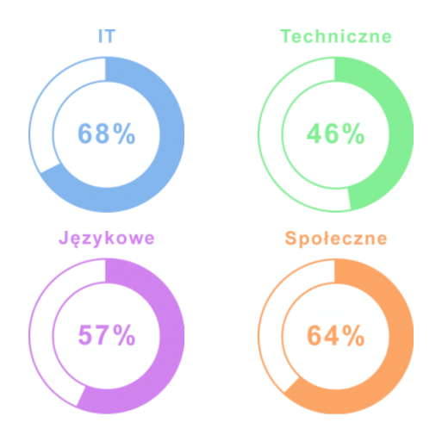
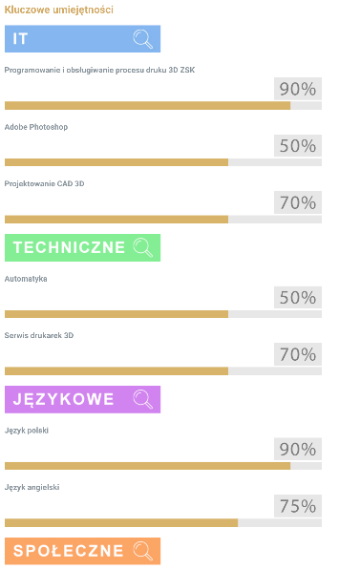
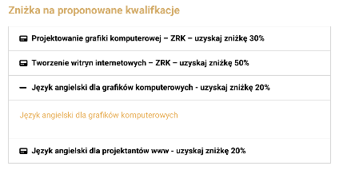

Slide 24
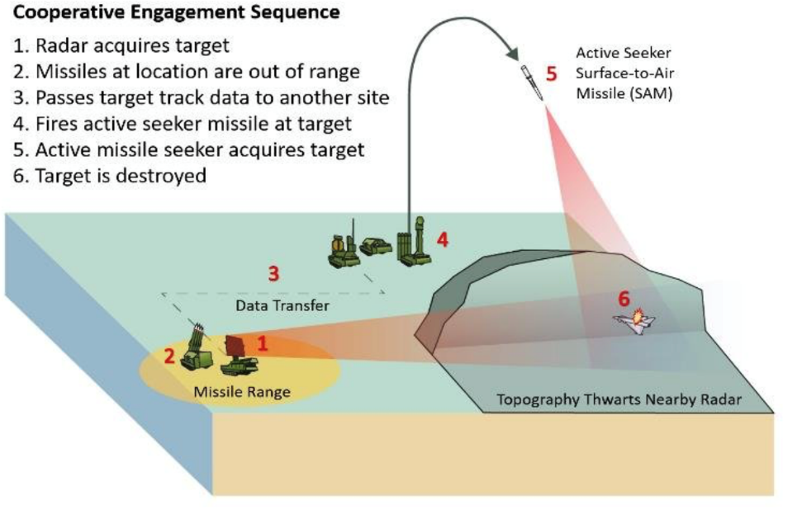
Anti acess area denial (A2Ad)
Czas usługi <10s
Jednostkowy koszt >1 mln USD
Koszt systemu >XX mld USD
Konsekwencje braku - OPŁAKANE

Slide 25
Jakość życia
Talent Community Practice (TCP)
Czas usługi >12 lat
Jednostkowy koszt - nieznany
Koszt systemu – nieznany
Konsekwencje braku - IGNOROWANE
Lokalna
społeczność
Praca
Diagnoza
Staże
Dopasowanie
Kompetencje
TALENT
Szkoła
Kwalifikacje
Uczelnia
Krótkie formy

Slide 26
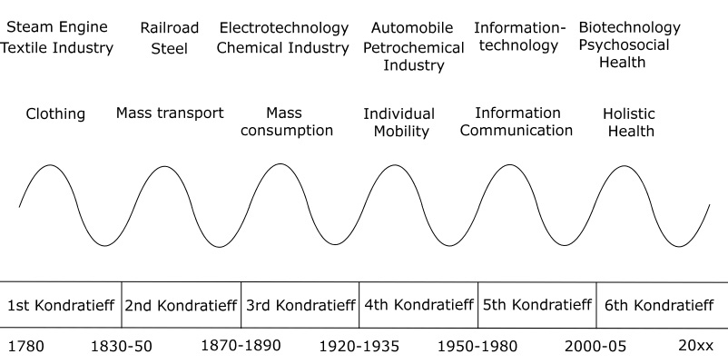
innowacje
dominujący sektor
Jak Prusy zbudowały potęgę w 19 w. ?
Innowacyjność gospodarki zapewnią maszyniści czy konstruktorzy ?
Dlaczego Apple jest z USA, Siemens z Niemiec, a Samsung z Korei ?
Skąd te Chiny ?
Nefiodow L. and Nefiodow S. 2014. The Sixth Kondratieff. The New Long Wave of the Global Economy.
Schneider M., Dennerlein R., Köse A., Scholtes L. 1992. Health Care in the EC Member States. Health Policy 20 (1–2): 1–251.

Slide 27
Rozwijanie kompetencji kadry dydaktycznej w zakresie doradztwa edukacyjno-zawodowego (makroregion IV)
Kielce, Busko- Zdrój, Jędrzejów, Ostrowiec Świętokrzyski, Starachowice;
Prezentacja środowiska laboratoryjnego dla kwalifikacji z kluczowych branż:
a. Wersja stacjonarna środowiska;
b. Wersja on-line środowiska;
c. Wsparcie edukacyjne w postaci Wirtualnej Rzeczywistości;
2. Prezentacja w/w środowisk na przykładzie następujących kluczowych kwalifikacji rynkowych (ZSK):
a. Programowanie i obsługiwanie procesu druku 3D;
b. Przygotowywanie potraw zgodnie z trendami rynkowymi i zasadami zdrowego żywienia;
c. Monter stolarki budowlanej;
Warsztat polega na poznaniu możliwości środowisk edukacyjnych, w jakie mogą być doposażone jednostki dydaktyczne oraz pokaz praktycznego zastosowania tych pracowni w procesie edukacyjnym i egzaminacyjnym przy jednoczesnym wykorzystaniu nowoczesnych narzędzi jakimi są technologia skanu, druku 3D oraz wirtualnej rzeczywistości.

Slide 28
